Slide 1
ФОРМИРОВАНИЕ НАВЫКОВ XXI ВЕКА И ПОДГОТОВКА К ИССЛЕДОВАНИЯМ PISA:
серия «Учимся для жизни»
Все права защищены. Никакая часть презентации не может быть воспроизведена в какой бы то ни было форме и какими бы то ни было средствами, включая размещение в Интернете и в корпоративных сетях, а также запись в память ЭВМ, для частного или публичного использования, без письменного разрешения владельца авторских прав. © АО «Издательство «Просвещение», 2020 г.

Slide 2

2
Национальные цели развития системы образования РФ 2020–2030 гг.
            НАЦИОНАЛЬНЫЕ ЦЕЛИ РАЗВИТИЯ 2020–2030
            НОРМАТИВНЫЕ ДОКУМЕНТЫ
Вхождение Российской Федерации в число десяти ведущих стран мира по качеству общего образования.
Проведение в субъектах Российской Федерации оценки качества общего образования на основе практики международных исследований.
Указ «О национальных целях развития Российской Федерации на период до 2030 года» от 21.07.2020г.
Приказ № 219 Министерства просвещения Российской Федерации, приказ № 590 Федеральной службы по надзору в сфере образования и науки РФ от 06.05.2019
© АО «Издательство «Просвещение», 2020

Slide 3



Содержание
ВХОЖДЕНИЕ
РОССИЙСКОЙ ФЕДЕРАЦИИ В ЧИСЛО ДЕСЯТИ ВЕДУЩИХ СТРАН МИРА ПО КАЧЕСТВУ ОБЩЕГО ОБРАЗОВАНИЯ
Формирование функциональной грамотности. Как выстроить процесс?
Подготовка к международному исследованию PISA в 2022 году
Серия «Функциональная грамотность. Учимся для жизни»
Серия «Функциональная Грамотность. Тренажёры»
Финансовая грамотность

Slide 4
4
ФУНКЦИОНАЛЬНАЯ ГРАМОТНОСТЬ. PISA
Естественно-научная грамотность
Основные
компоненты
Читательская грамотность
Математическая грамотность
Финансовая грамотность
Глобальные компетенции
Дополнительные
компоненты
Креативное мышление
Разрешение
проблем
© АО «Издательство «Просвещение», 2020

Slide 5
Формирование функциональной грамотности.
Как встроить в образовательный процесс?
5
Административная деятельность
Внесение изменений в основную образовательную программу:
Целевой раздел: планируемые результаты и система оценки их достижения.
Содержательный раздел: корректировка программ учебных курсов, в том числе интегрированных.
Организационный: включение соответствующих курсов в часть учебного плана, формируемую участниками образовательных отношений, в план внеурочной деятельности.
Включение в план методической работы образовательной организации серии семинаров-практикумов, направленных на совместную работу всего педагогического коллектива по формированию функциональной грамотности.
Проведение внутришкольного мониторинга сформированности функциональной грамотности учащихся с 5 по 9 класс.
Урочная деятельность
Решение контекстных задач в рамках уроков по всем предметам учебного плана.
Включение в план внеурочной деятельности образовательной организации специальных учебных курсов «Учимся для жизни».
Включение в план внеурочной деятельности образовательной организации образовательных событий, направленных на совместную работу всего педагогического коллектива по формированию функциональной грамотности (межпредметные недели, учебно-исследовательские конференции, межпредметные марафоны и т. д.).
Проектно-исследовательская работа обучающихся с активным использованием метапредметных и межпредметных проектов и исследований.
Внеурочная
деятельность
  Закупка учебных пособий возможна в соответствии со статьей 35
  Федерального закона от 29.12.2012 № 273-ФЗ «Об образовании в Российской Федерации»
© АО «Издательство «Просвещение», 2020

Slide 6





Вхождение РФ в число десяти ведущих стран мира по качеству общего образования
(Указ «О национальных целях развития Российской Федерации на период до 2030 года» 21.07.2020)
6
Подготовка к международному исследованию PISA в 2022 году
(основное направление – МАТЕМАТИЧЕСКАЯ ГРАМОТНОСТЬ, новое направление – КРЕАТИВНОЕ МЫШЛЕНИЕ)
ВАРИАНТЫ РЕАЛИЗАЦИИ
для 7–8 классов 2020–2022 г.
Внеурочная деятельность/курсы по выбору
1 час в неделю
Часть учебного плана
I УЧЕБНАЯ ЧЕТВЕРТЬ
(сентябрь – октябрь)
ЧИТАТЕЛЬСКАЯ ГРАМОТНОСТЬ
+ ФИНАНСОВАЯ ГРАМОТНОСТЬ
Включение в тематическое планирование конкретных предметов
Решение заданий в формате международных исследований качества образования
(не менее 3-х часов в четверть):
решение, разбор;
решение в группах;
решение самостоятельно с рефлексией.
II УЧЕБНАЯ ЧЕТВЕРТЬ
(ноябрь – декабрь)
ЕСТЕСТВЕННО-НАУЧНАЯ
ГРАМОТНОСТЬ
III УЧЕБНАЯ ЧЕТВЕРТЬ
(январь – март)
МАТЕМАТИЧЕСКАЯ ГРАМОТНОСТЬ
+ КРЕАТИВНОЕ МЫШЛЕНИЕ
© АО «Издательство «Просвещение», 2020

Slide 7












7
ДИДАКТИЧЕСКИЙ КОМПЛЕКС ИЗДАТЕЛЬСТВА «ПРОСВЕЩЕНИЕ»
Функциональная грамотность.
Учимся для жизни
5-9
Функциональная грамотность. Тренажеры
5-9
Задачники
2-4, 8-9, 10-11
Индивидуальные обучающие
пособия
(все виды грамотностей)
Сборники задач для отработки навыков решения задач
(математическая и естественно-научная грамотности)
Многофункциональные сборники задач
(функциональная грамотность, углубленное изучение предмета, олимпиады)
© АО «Издательство «Просвещение», 2020

Slide 8









Серия «ФУНКЦИОНАЛЬНАЯ ГРАМОТНОСТЬ. УЧИМСЯ ДЛЯ ЖИЗНИ»
СБОРНИКИ ЭТАЛОННЫХ ИЗДАНИЙ
под редакцией Г.С. Ковалёвой
Предназначены для формирования и оценки всех направлений функциональной грамотности международного сравнительного исследования PISA
Содержат обучающие и тренировочные задания, охватывающие все содержательные и компетентностные аспекты оценки функциональной грамотности по каждой из областей. Приводятся развёрнутые описания особенностей оценки заданий, рекомендации по использованию системы заданий и их оценки. Все задания построены на основе реальных жизненных ситуаций
Могут быть использованы в обучающих целях педагогами на уроках и во внеурочной деятельности, а также администрацией школы для организации внутришкольного мониторинга по оценке функциональной грамотности.
Готовится второй выпуск (сентябрь 2020 г.)
© АО «Издательство «Просвещение», 2020

Slide 9
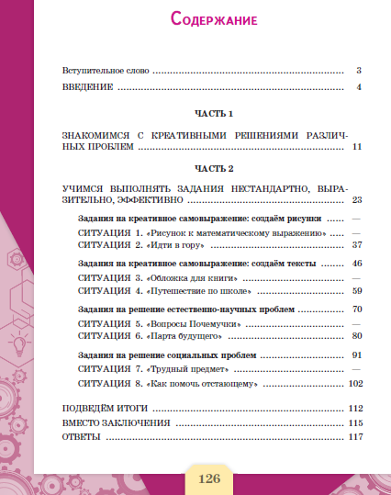
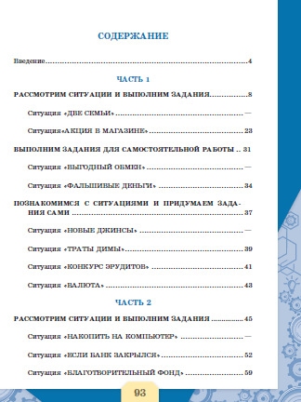
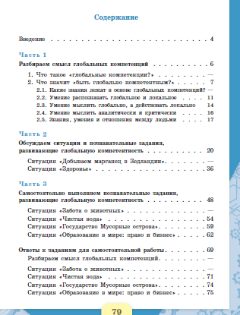
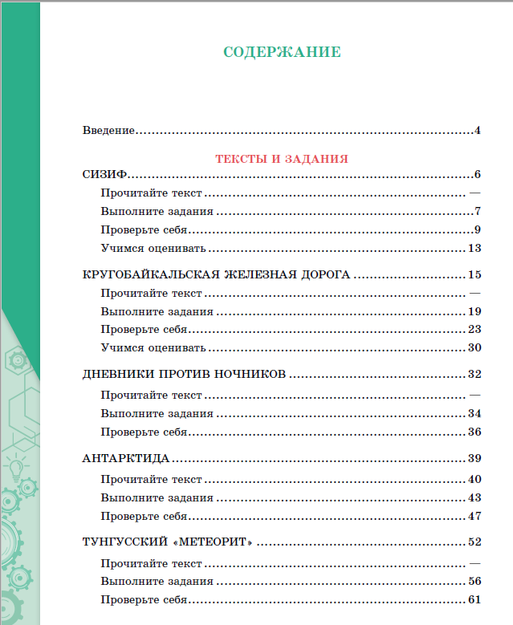
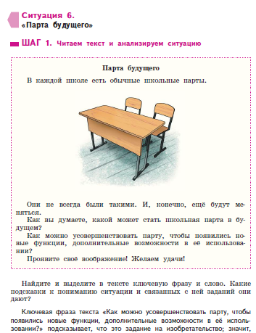
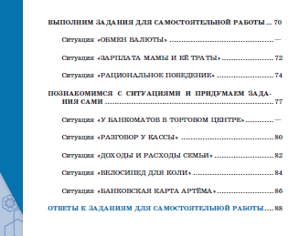
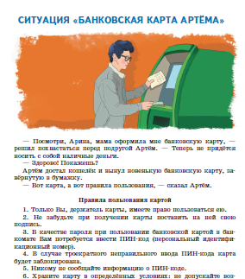
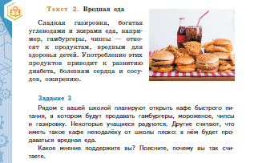
9
Серия «ФУНКЦИОНАЛЬНАЯ ГРАМОТНОСТЬ. УЧИМСЯ ДЛЯ ЖИЗНИ»
© АО «Издательство «Просвещение», 2020

Slide 10
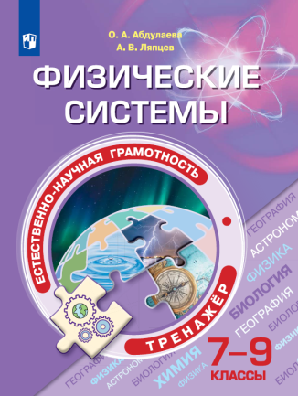
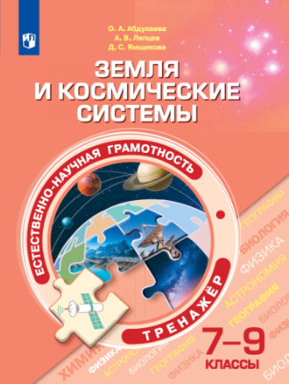

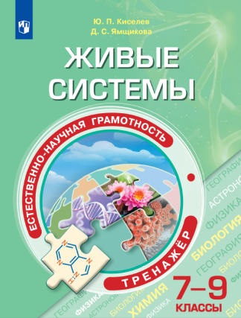


Серия «ФУНКЦИОНАЛЬНАЯ ГРАМОТНОСТЬ. ТРЕНАЖЁРЫ»
ФУНКЦИОНАЛЬНАЯ ГРАМОТНОСТЬ.
ТРЕНАЖЁРЫ
Помогают формировать умение осознанно использовать полученные в ходе обучения знания для решения жизненных задач, развивают активность и самостоятельность учащихся, вовлекают их в поисковую и познавательную деятельность
Содержат разнообразные практико-ориентированные задания, позволяющие школьникам подготовиться к участию в международных исследованиях качества образования. Приведены примеры их решений и ответы.
Могут использоваться учителями математики, русского языка, обществознания, биологии, физики и химии на уроках, во внеурочной деятельности, в системе дополнительного образования, семейного образования
Готовится электронный формат (2021 год)
© АО «Издательство «Просвещение», 2020

Slide 11





Финансовая грамотность
ЗАДАЧИ
сформировать базовые финансовые понятия
научить грамотно распоряжаться деньгами
объяснить взаимосвязь труда и его стоимости
познакомить с личным финансовым бюджетом и планом
научить делать осознанный выбор для достижения личных финансовых целей
Могут использоваться на уроках, во внеурочной деятельности, в системе дополнительного образования
© АО «Издательство «Просвещение», 2020

Slide 12



Волонтёрство – путь к личностному развитию человека
«Очень важно, что действительно массовым становится волонтёрское движение, которое объединяет школьников,
студентов и вообще людей разных поколений и возрастов»
В. В. Путин
Пособия знакомят учеников с миром волонтёрства, основными направлениями и принципами добровольчества
Тематические настольные игры и социальные квесты помогут освоить и применить полученные знания на практике
Старшеклассникам практические задания помогут определить свои интересы, выбрать направления волонтёрской работы, оценить перспективы разработки собственных волонтёрских проектов
© АО «Издательство «Просвещение», 2020

Slide 13

13
Развитие личностного потенциала учащегося. Я – лидер нового поколения
ВНЕУРОЧНАЯ ДЕЯТЕЛЬНОСТЬ
подготовка подростков к самостоятельной, осознанной и ответственной жизни
создание возможностей для устойчивого развития личности
мотивация молодёжи к активной жизненной позиции
передача «ключей» к успешной жизни
раскрытие потенциала и профессиональная востребованность молодёжи;
освоение социальных и профессиональных навыков
развитие директоров и учителей-преподавателей, формирование в школе атмосферы партнёрства
создание сообщества лидеров, готовых развиваться и служить во благо развития и процветания России
Пособие может быть использовано классными руководителями,
педагогами-психологами
© АО «Издательство «Просвещение», 2020

Slide 14

14
Профориентация. Моя будущая профессия
Для помощи школьникам в дальнейшем профессиональном выборе создан комплект пособий
«Моя будущая профессия», разработанный специалистами центра тестирования и развития «Гуманитарные технологии»
  Содержат специально разработанные тесты, которые помогут учащимся более точно определить свои интересы, склонности и способности для выбора профессии.
  Включают кейсы с задачами, которые возникают в реальной практике в рамках выбранной профессии и дают возможность погрузиться в ту или иную специальность.
  На основе полученных результатов предлагают конкретные рекомендации по построению образовательного маршрута.
© АО «Издательство «Просвещение», 2020

Slide 15

Индивидуальный проект
ИНДИВИДУАЛЬНЫЙ ПРОЕКТ — ЭТО ОТДЕЛЬНЫЙ КУРС, КОТОРЫЙ В СООТВЕТСТВИИ
С ФГОС СРЕДНЕГО ОБЩЕГО ОБРАЗОВАНИЯ ИЗУЧАЕТСЯ В 10–11 КЛАССАХ
О чем этот курс:
Что такое проектирование и чем оно отличается от других типов деятельности, рассмотрены разные этапы проектирования
В качестве кейсов приведены примеры проектов: современные и разработанные в прошлом
После прохождения курса учащиеся получат необходимые навыки проектной деятельности, овладеют методами поиска, анализа и использования научной информации, смогут публично излагать результаты своей работы
Серия пособий https://prosv.ru/static/profil_school
© АО «Издательство «Просвещение», 2020

Slide 16

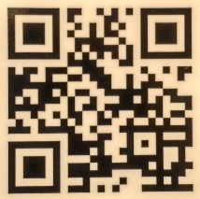
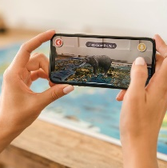

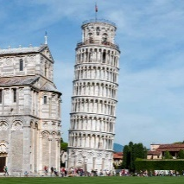
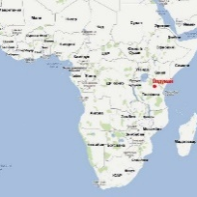
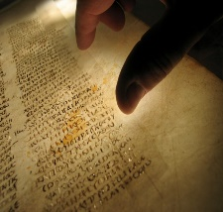
Учебные пособия с дополненной реальностью (AR)
МЕЖПРЕЖПРЕДМЕТНЫЙ КАРТОГРАФИЧЕСКИЙ ПРАКТИКУМ
ДЛЯ РАЗВИТИЯ ФУНКЦИОНАЛЬНОЙ ГРАМОТНОСТИ
QR
AR
Доступ к проверенным ресурсам
Издательство несёт ответственность за представленные ресурсы
Финансовая грамотность
Каждое задание связано с жизнью и способствует развитию функциональной грамотности
ФГ
iD
Уникальный образовательный маршрут
Каждый школьник сможет построить свой уникальный образовательный маршрут без помощи учителя
Дополняем реальность
Атлас привлечёт учащихся современными технологиями
Дидактические находки
Цифровое расширение
Разноуровневый подход обучения
Успешен каждый ученик. Действия «здесь и сейчас»
Документы. Изображение. Видео. Аудио
Ссылки на изображения, иллюстрирующие места, события, дополняющие задания
Доступ к аудиофрагментам
С 5 по 9 класс карты атласа и дополнительный материал формируют представление учащихся о том, как происходило
освоение материков Земли, как формировался современный облик различных территорий
© АО «Издательство «Просвещение», 2020

Slide 17
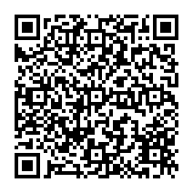
Группа компаний «Просвещение»
Адрес: 127473, г. Москва, ул. Краснопролетарская, д. 16, стр. 3, подъезд 8, бизнес-центр «Новослободский»
Горячая линия: vopros@prosv.ru
Все права защищены. Никакая часть презентации не может быть воспроизведена в какой бы то ни было форме и какими бы то ни было средствами, включая размещение в Интернете и в корпоративных сетях, а также запись в память ЭВМ, для частного или публичного использования, без письменного разрешения владельца авторских прав. © АО «Издательство «Просвещение», 2020 г.

